Slide 1


第 45 讲
生态系统的结构及其稳定性

Slide 2
课标要求 | 1.阐明生态系统由生产者、消费者和分解者等生物因素以及阳光、空气、水等非生物因素组成，各组分紧密联系使生态系统成为具有一定结构和功能的统一体。 2.讨论某一生态系统中生产者和消费者通过食物链和食物网联系在一起形成复杂的营养结构。 3.解释生态系统具有维持或恢复自身结构和功能相对稳定，并维持动态平衡的能力。 4.举例说明生态系统的稳定性会受到自然或人为因素的影响，如气候变化、自然事件、人类活动或外来物种入侵等。

Slide 4

目 录
1
生态系统的组成成分和营养结构
2
生态系统的稳定性
3
关键 · 真题必刷

Slide 5
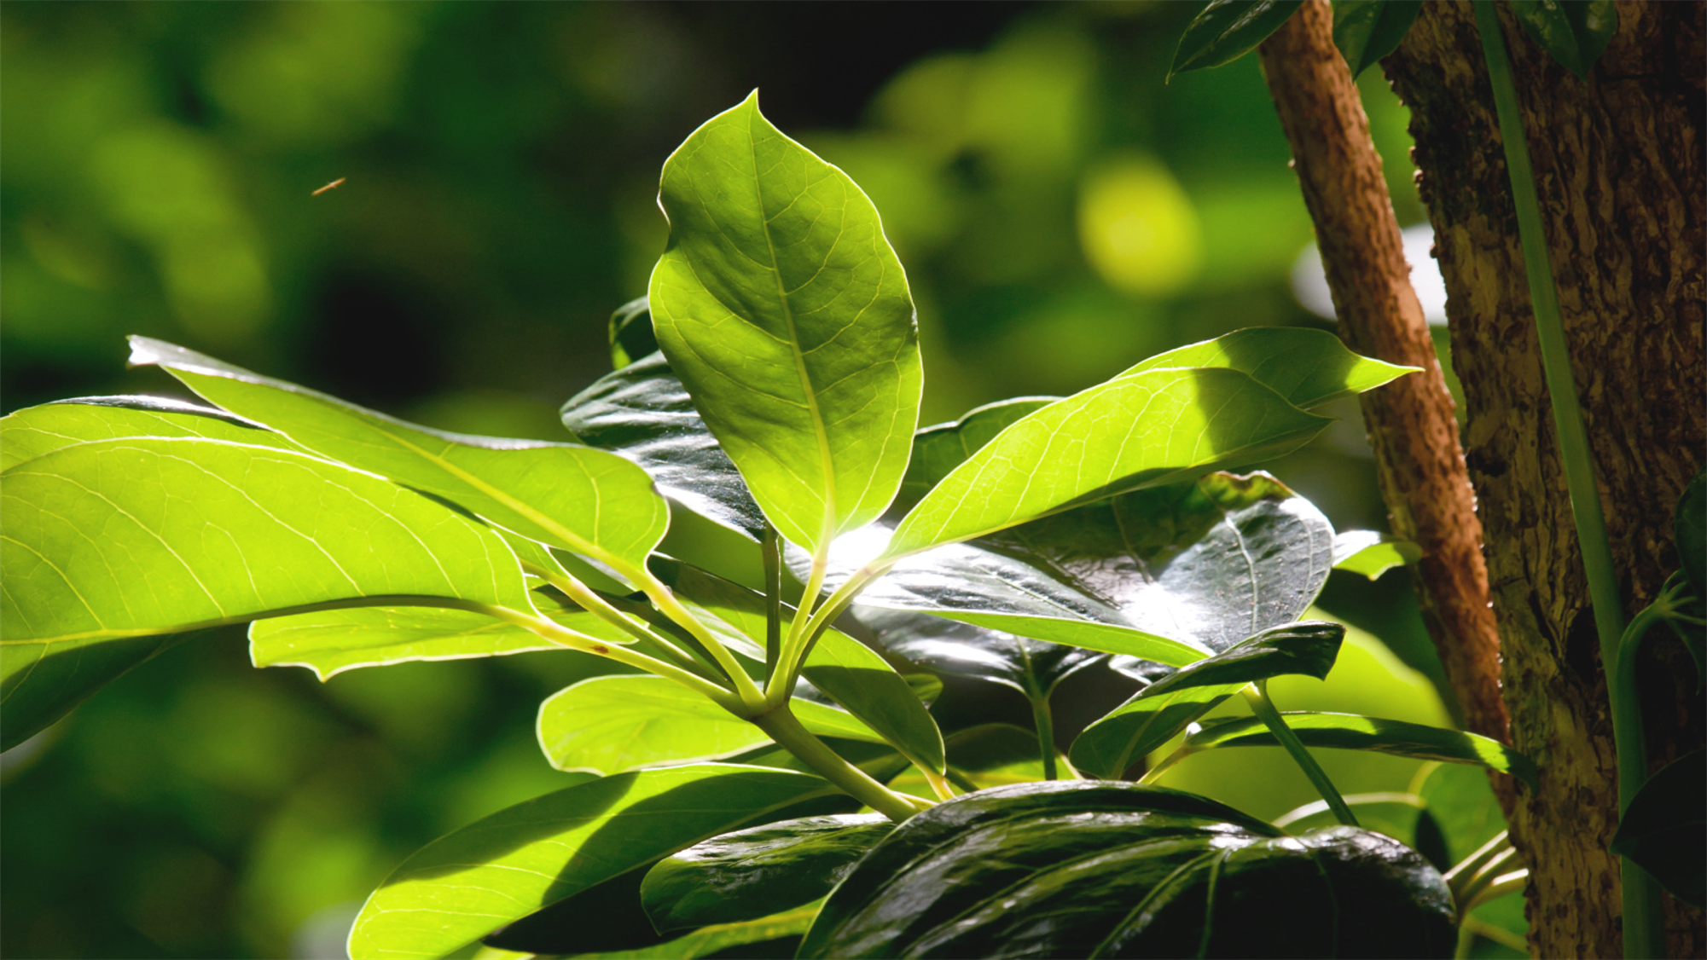
考点一 生态系统的组成成分和营养结构
核心要点·再研
典型例题·深研

Slide 6
1.生态系统 判断标准：①是否包含所有的生物种群；②是否包含非生物环境
非生物环境
生物圈
组成成分
食物链和食物
网
信息传递

Slide 7
2.生态系统的组成成分
(1)非生物的物质和能量 光、热、水、空气、无机盐等。
是生物群落中物质和能量的根本来源，是生态系统存在的基础

Slide 8
(2)生物成分
自养
有机物
遗体和动
物的排遗
物
物质
循环
食物和栖息
场所

Slide 9
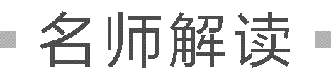
(1)三类“不一定”
①生产者不一定是植物(如蓝细菌、硝化细菌)，植物不一定是生产者(如菟丝子营寄生生活，属于消费者)。②消费者不一定是动物(如营寄生生活的微生物等)，动物不一定是消费者(如秃鹫、蚯蚓、蜣螂等以动植物遗体或动物排遗物为食的腐生动物属于分解者)。③分解者不一定是微生物(如蚯蚓等动物)，微生物不一定是分解者(如硝化细菌、蓝细菌属于生产者，寄生细菌属于消费者)。
(2)两类“一定”
①生产者一定是自养型生物，自养型生物一定是生产者。②营腐生生活的生物一定是分解者，分解者一定是营腐生生活的生物。

Slide 10
3.结合生态系统的营养结构
四
初级

Slide 11
(1)食物链
捕食
生产者
5
生产者
自然选择

Slide 12
(2)食物网
营养级
营养结构

Slide 13
①某一营养级的生物所代表的是该营养级的所有生物，不代表单个生物个体，也不一定是一个种群。
②食物链中只包括生产者和消费者，不存在非生物的物质和能量及分解者。
③食物网的复杂程度主要取决于有食物联系的生物种类，而非取决于生物数量。

Slide 14

×
(1)与豆科植物共生的根瘤菌属于分解者。(2024·贵州卷，11D)( )
提示 属于消费者。
(2)作为次级消费者的肉食性动物属于食物链的第二营养级。(2023·全国甲卷，5)( )
提示 属于第三营养级。
(3)调查生物群落内各物种之间的取食与被取食关系，可构建食物链。(2022·浙江6月选考，20A)( )
(4)农业生态系统中的蚯蚓和各种微生物均属于分解者。(2020·江苏卷，24A)( )
提示 该生态系统中的蚯蚓和部分微生物属于分解者，有少数微生物属于消费者(如寄生细菌)或生产者(如硝化细菌)。
×
√
×

Slide 15
(5)荷塘中的动物、植物和微生物共同构成完整的生态系统。(2020·江苏卷，15A)( )
提示 还应包括非生物环境。
×

Slide 16

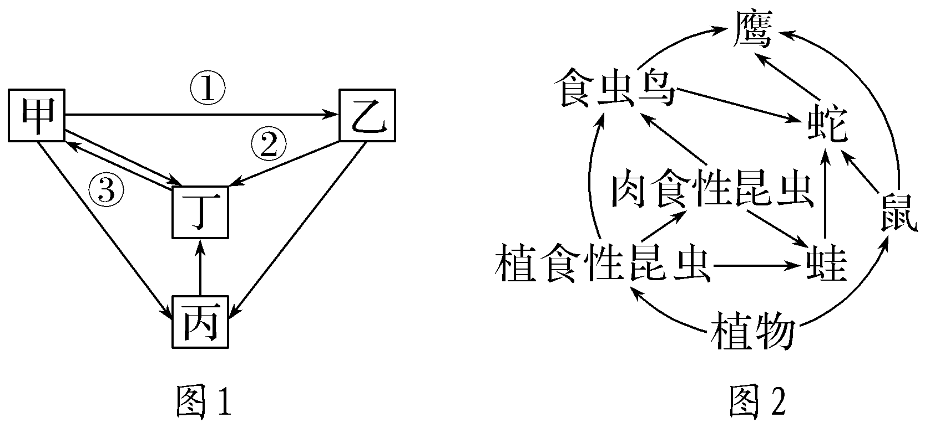
生态系统具有一定的结构，并决定生态系统的相应功能。如图1表示生态系统的组成成分，图2表示生态系统中某些生物之间的关系，请据图回答下列问题。

Slide 17
(1)生态系统的结构包括__________________________________。未进入图2中的生物成分为________(填图1中符号)。水深100 m以下的生物，主要是生态系统成分中的____________(填图1中符号)。
(2)甲一定是绿色植物吗？________(填“一定”或“不一定”)。腐生生物一定是丙吗？________(填“一定”或“不一定”)。
组成成分和食物链、食物网(营养结构)
丙
乙和丙
不一定
一定

Slide 18
加快生态系统的物质循环，对于植物的传粉和种子的传播等具有重要作用
(3)图1中乙的作用是__________________________________________________
____________________________________________________________________。
(4)图2中有________条食物链，彼此能形成食物网的原因是___________________________________________________________________
___________________________________________________________________。
8
一种绿色植物可能是多种植食性动物的食物，而一种植食性动物既可能吃多种植物，也可能被多种肉食性动物所食

Slide 19
(5)图2中既有种间竞争关系又有捕食关系的生物有____________________________________________________________________。
蛙和肉食性昆虫、肉食性昆虫和食虫鸟、蛇和鹰

Slide 20
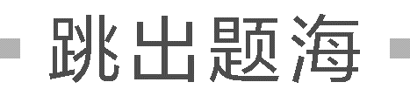
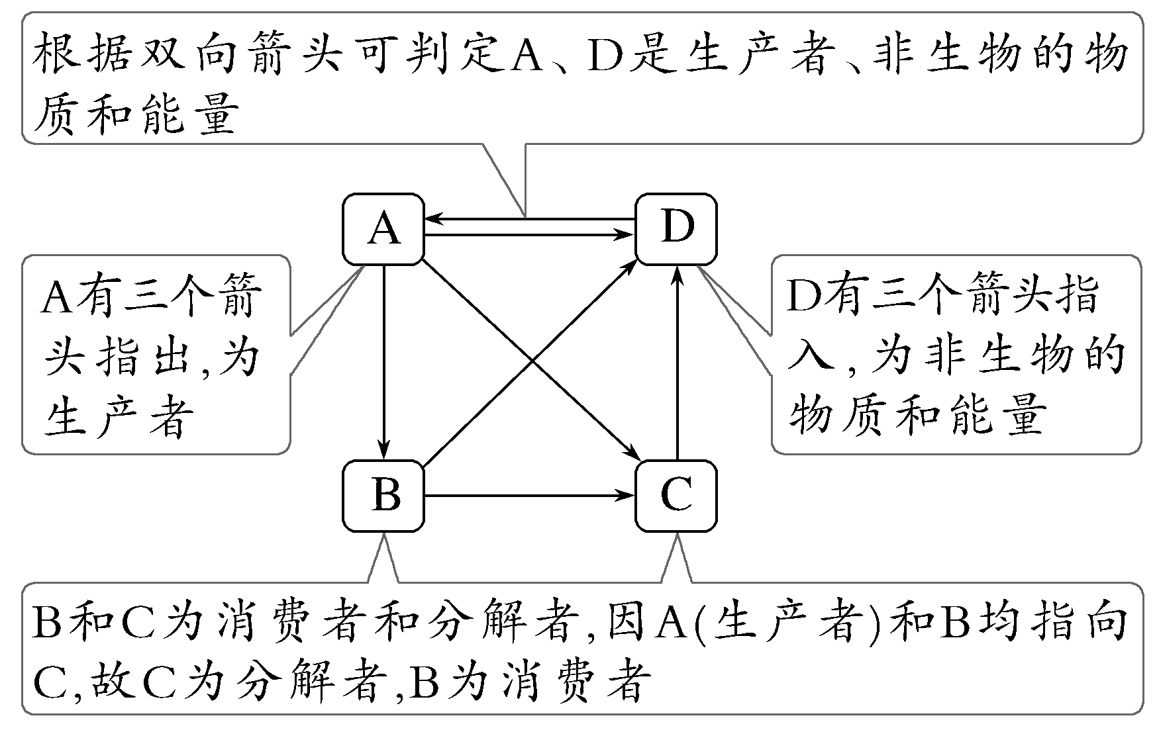
1.生态系统中各成分的判断

Slide 21
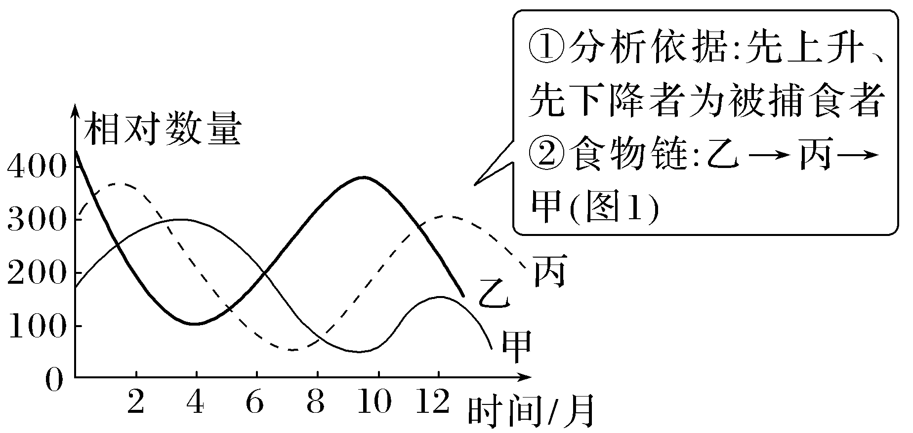
2.根据各类信息构建食物链(网)的方法
(1)根据种群数量变化曲线图构建
图1

Slide 22
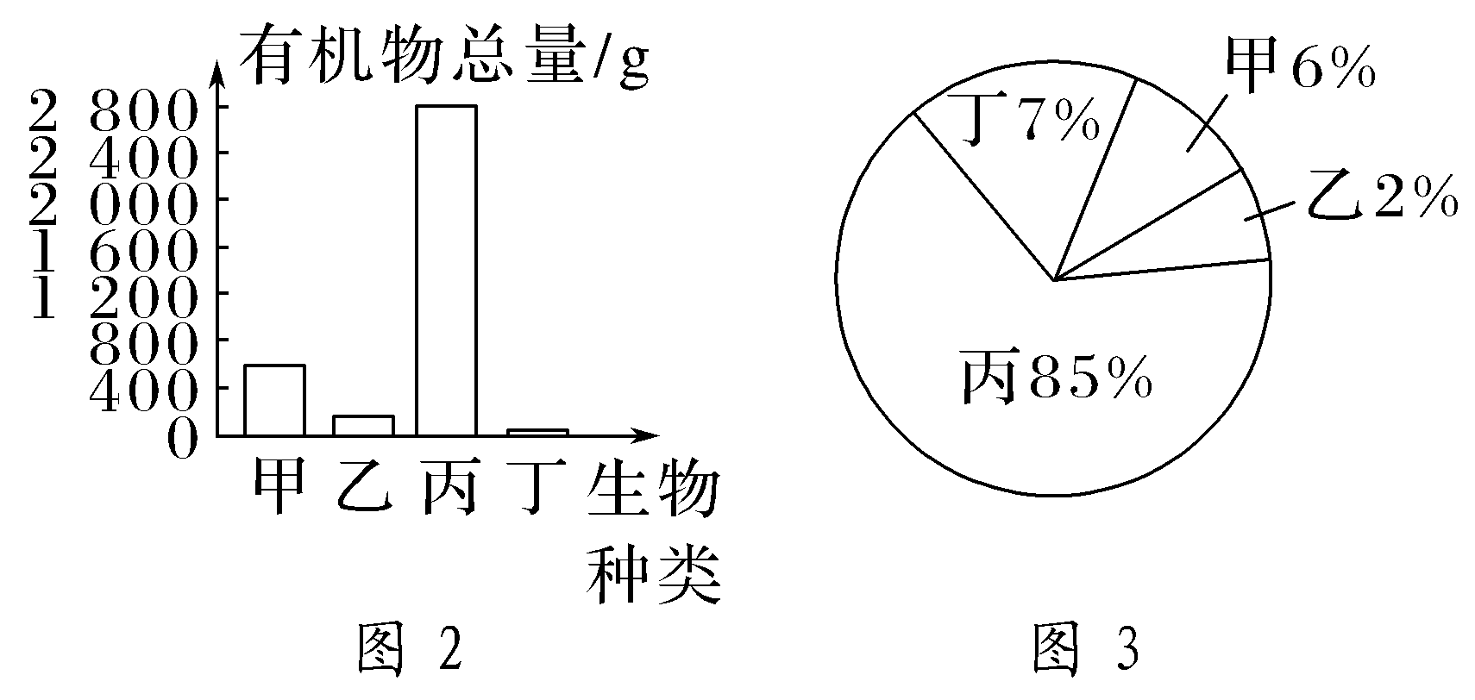
(2)根据所含能量(生物量)构建

Slide 23
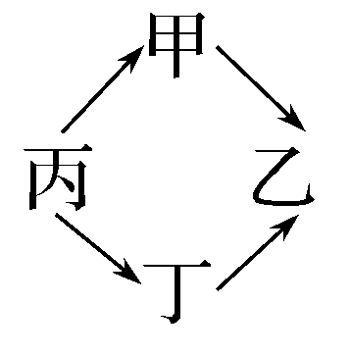
①分析依据：根据相邻营养级间能量传递效率约为10%～20%，可推测能量相差在5倍以内，很可能为同一营养级。
②分析结果：
图2生物可形成一条食物链：丙→甲→乙→丁
图3生物可形成食物网：
营养级 | A | B | C | D
Pg | 15.9 | 870.7 | 1.9 | 141.0

Slide 24
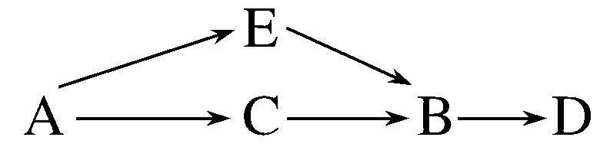
表格中Pg表示生物同化作用固定能量的总量，根据能量多少和传递效率10%～20%可以确定食物链为B→D→A→C。
(3)根据生物体内有害物质的浓度“由少到多”构建食物链(网)
生物体 | A | B | C | D | E
有机汞浓度/ppm | 0.06 | 7 | 0.51 | 68 | 0.39
①分析依据：生物富集现象。重金属、农药等有害物质被生物体吸收后难以排出体外，所以此类物质会随着食物链逐级积累，即营养级越高的个体中含有有害物质的量越多，其含量往往是上一营养级个体含量的5～10倍。
②分析结果：

Slide 25
考点二
生态系统的稳定性
核心要点·再研
典型例题·深研

Slide 26
1.生态平衡 并不是一成不变，而是一种动态的平衡
结构
功能
各组分
负反馈
自我调节能力

Slide 27
2.生态系统的稳定性
维持或恢复
有限

Slide 28
3.生态系统稳定性的两种类型
保持
恢复
越大
越小
复杂
简单

Slide 29
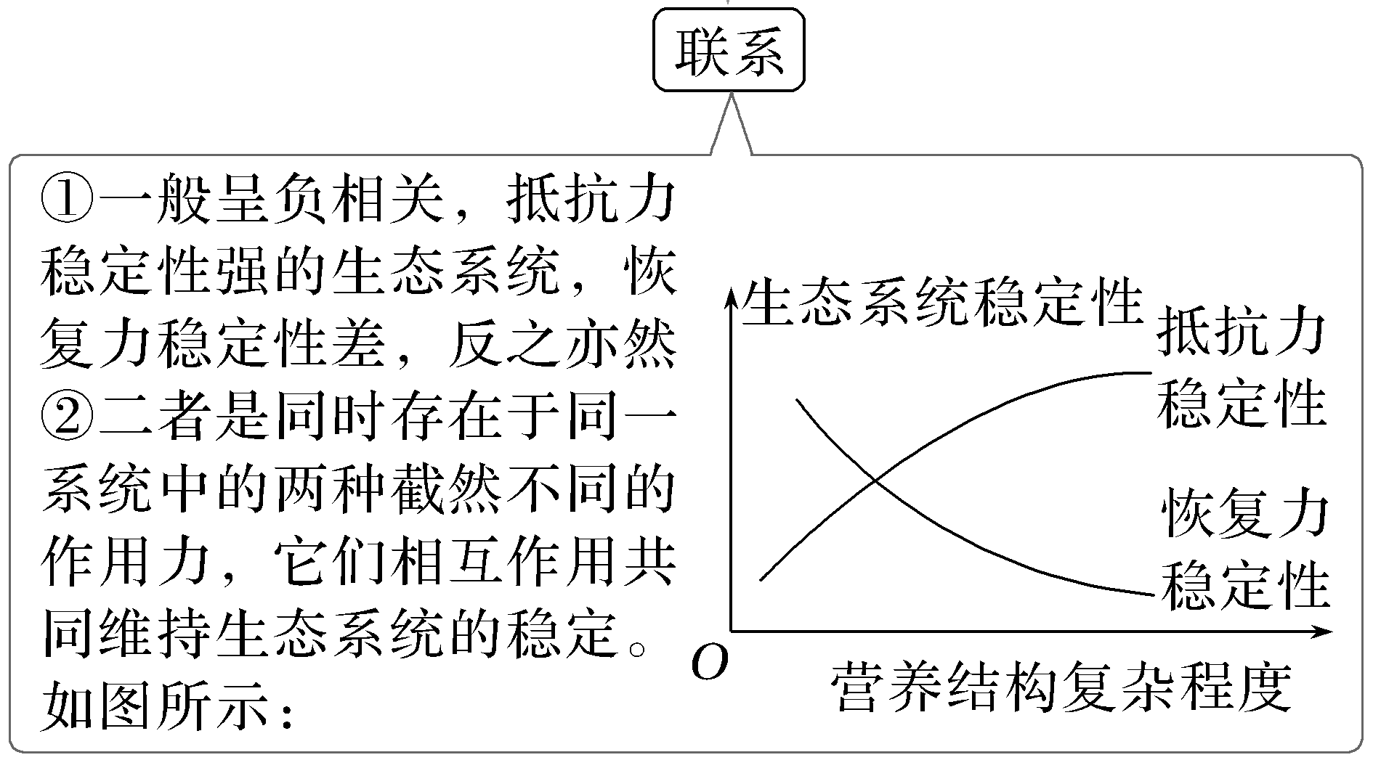

Slide 30
①特例：冻原、荒漠等生态系统两种稳定性都比较低。
②生态系统的稳定性主要与生物种类有关，还要考虑生物的个体数量。食物链数量越多越稳定，若食物链数量相同，再看生产者，生产者种类和数量多的稳定程度更高。
③某一生态系统在彻底破坏之前，受到外界干扰，遭到一定程度的破坏而恢复的过程，应视为抵抗力稳定性，如河流轻度污染的净化；若遭到较大程度破坏，则其恢复过程应视为恢复力稳定性，如火灾后草原的恢复等。

Slide 31
4.提高生态系统稳定性的措施
干扰
自我调节
物质、能量

Slide 32
5.设计和制作生态缸
封闭

Slide 33
①观察稳定性，可通过观察生态缸内生物种类及数量的变化、水质变化、基质变化等判断生态系统的稳定性。
②由于生态缸中的生态系统极为简单，自我调节能力极差，所以抵抗力稳定性极低，生态系统的稳定性极易被破坏。因此，生态缸内的生物只能保持一定时间的活性。

Slide 34
(1)珊瑚生态系统具有抵抗不良环境并保持原状的能力，这是恢复力稳定性的表现。(2022·海南卷，5B)( )
提示 这是抵抗力稳定性的表现。
(2)相对稳定的能量流动、物质循环和信息传递是生态系统平衡的特征。(2022·河北卷，12C)( )
(3)与自然草地相比，物种比较单一的人工草坪自我维持结构和功能相对稳定的能力较低。(2022·辽宁卷，11D)( )
×
√
√
(4)湿地生态系统稳定性是其自我调节能力的基础。(2021·河北卷，12C)( )
提示 湿地生态系统自我调节能力是其稳定性的基础。
×

Slide 35
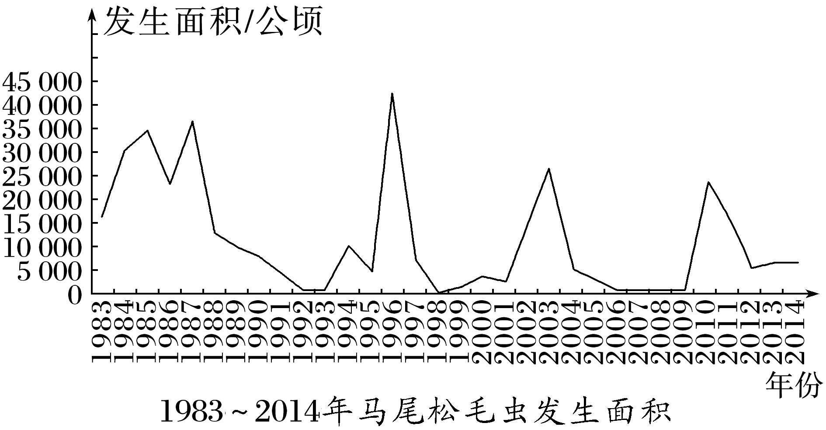
松毛虫是马尾松林的害虫，能取食马尾松针叶，松毛虫种群的爆发引起马尾松林成片死亡，造成严重的经济损失和生态后果。通过向马尾松林引入灰喜鹊，可以有效控制虫害。据图回答下列问题：

Slide 36
(1)马尾松人工纯林稳定性________(填“高”或“低”)，判断依据是___________________________________________________________________。
(2)马尾松的针阔混交林中，不容易遭受松毛虫危害的原因是___________________________________________________________________，这说明了____________________________________________________________。
(3)当马尾松的受害程度超过一定限度时，无法有效抑制松毛虫的生长发育，可能导致生态系统遭受破坏，这说明了___________________________________。
低
马尾松人工纯林生物种类少，营养结构简单，自我调节能力弱
混交林中，松毛虫的天敌种类和数量随之增加，进而限制了松毛虫的扩张和蔓延
生态系统的生物种类越多，营养结构越复杂，自我调节能力就越强
生态系统的自我调节能力是有限的

Slide 37
(4)据图分析松毛虫爆发有什么特点，在马尾松林生态系统中是否存在负反馈调节机制？尝试从营养结构角度分析。
提示 松毛虫爆发有周期性特点；马尾松林生态系统存在负反馈调节机制，比如松毛虫爆发后，马尾松数量下降，鸟类等天敌增多，从而造成松毛虫食物不足，被鸟类捕食的量增多，因此松毛虫的数量会下降，这就是生态系统的负反馈调节机制。

